Slide 1
การประเมินจากผู้จบการฝึกอบรม

Slide 2
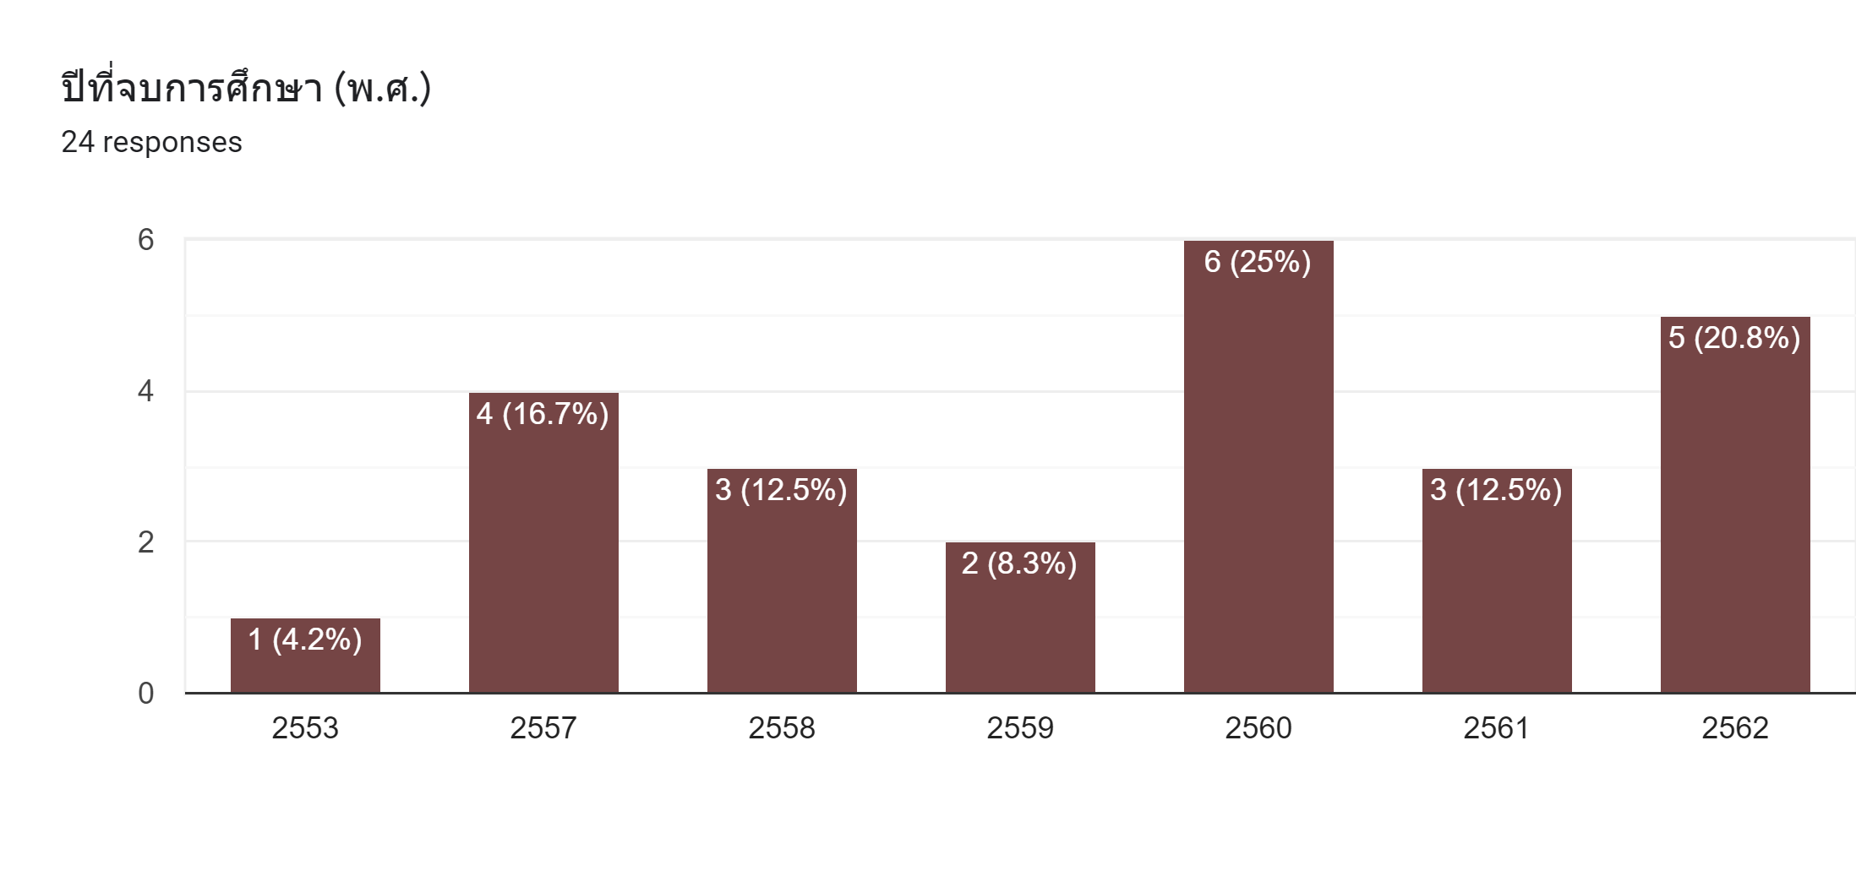

Slide 3
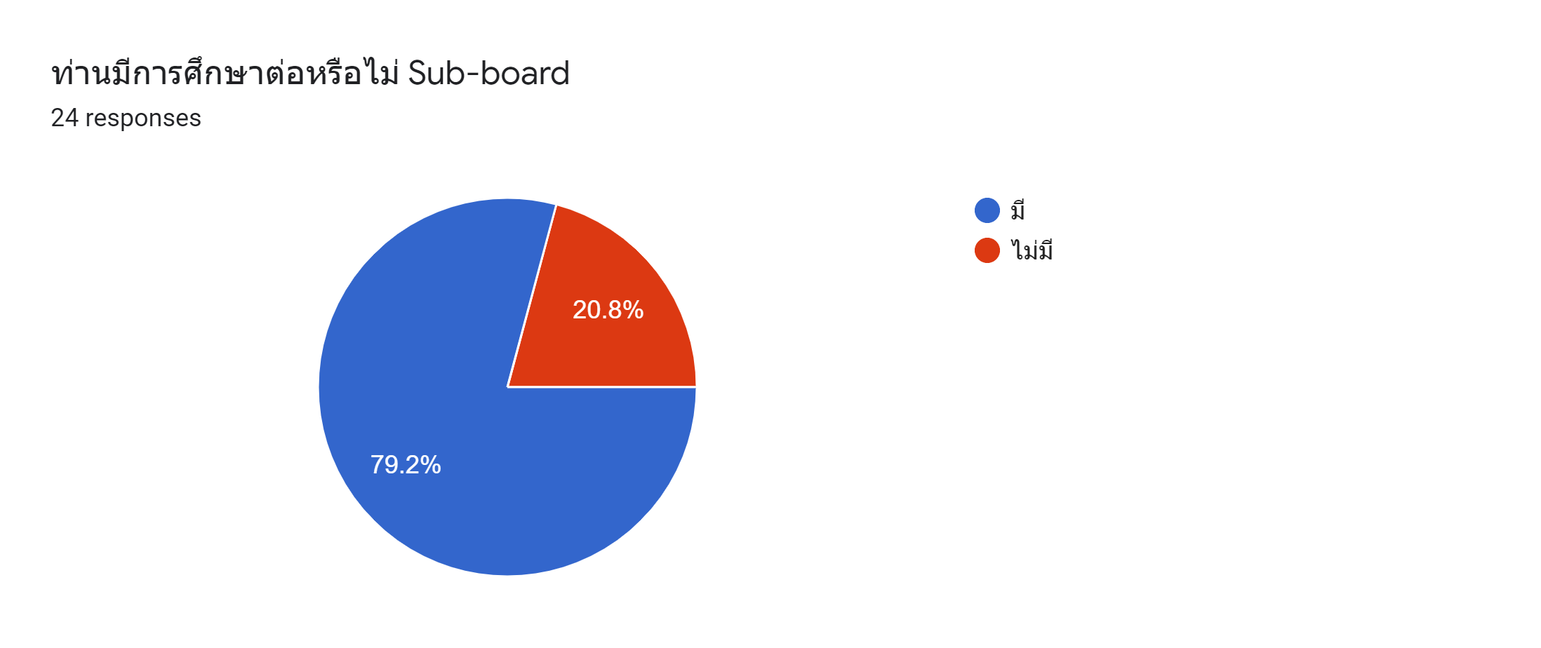

Slide 4
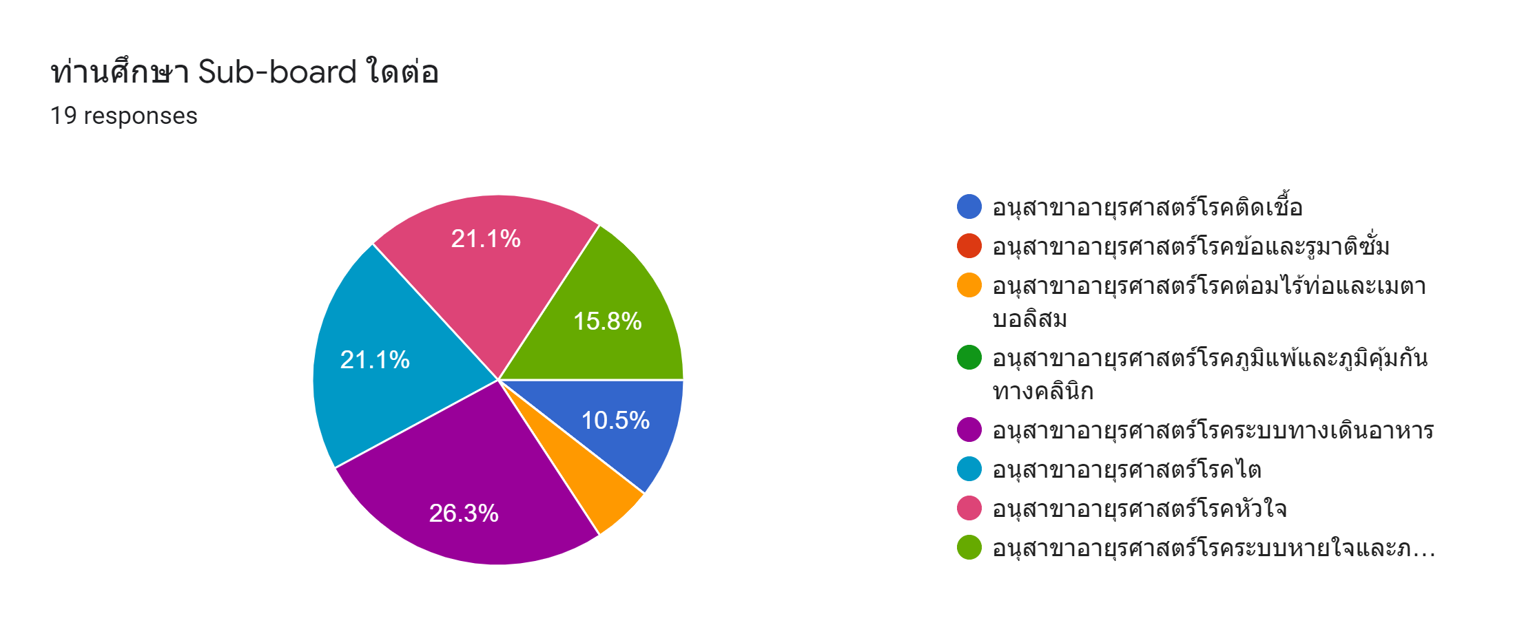

Slide 7
การทำงานหลังจากสำเร็จการศึกษา
N = 24
ทำวิจัย
ดูแลผู้ป่วย
วินิจฉัยและดูแลรักษาผู้ป่วยได้ด้วยตนเอง
ใช้ความรู้เรื่อง palliative care
ดูแลงานเวชระเบียน ICD10
ท่านมีความมั่นใจในการเป็นอายุรแพทย์
ส่วนร่วมในงานคุณภาพของโรงพยาบาลเช่น HA
สอนแพทย์ นิสิตแพทย์และบุคลากรทางการแพทย์

Slide 8
ข้อเสนอแนะในการทำงานหลังจากสำเร็จการศึกษา
พระปกเกล้าอาจารย์น่ารักมากครับ
ทบทวนความรู้ ติดตาม journal ตลอดเวลา

Slide 9
กิจกรรมวิชาการในหลักสูตรการเรียนการสอนที่โรงพยาบาลพระปกเกล้า

Slide 10
กิจกรรมวิชาการที่จัดให้ท่านคิดว่ามีความเหมาะสมหรือไม่
Admission
CPC
Staff lecture
MM conference
Interesting case
Interdepartment
Journal club
Research day
Chest-X-ray
การทำวิจัย
Palliative care conference
ICU-CCU conference

Slide 11
ความเห็นเพิ่มเติมเกี่ยวกับกิจกรรมวิชาการ
เลื่อนเวลากิจกรรมให้ตรวจ OPD เสร็จกันเป็นส่วนใหญ่ อาจปรับตามปริมาณผู้ป่วยนัดในแต่ละสัปเาห์ เพื่อให้คนที่ออก OPD มีโอกาสร่วมกิจกรรมมากขึ้น
Interactive ทั้งผู้ present และผู้ฟังมีโอกาส discuss ร่วมกัน
ccu conference มีทุกเดือน คิดว่าทำให้บางครั้งหัวข้อซ้ำกันหรือคล้ายกันบ่อย journal club น่าจะมีการสอนการ appraise ก่อนในช่วงต้นปี เนื่องจากบางโรงเรียนแพทย์ ก็ไม่ได้สอนเรื่องนี้มากนัก CPC ดูไม่ค่อยน่าสนใจ ส่วนนึงเพราะความรู้ทาง patho อาจจะน้อยไปแล้ว และไม่ได้ให้ความสำคัญมาก และเหมือนใช้ patho แค่เพื่อให้ได้คำตอบของเคส

Slide 12
บรรยากาศการทำงานระหว่างการศึกษาอายุรศาสตร์ โรงพยาบาลพระปกเกล้า

Slide 13
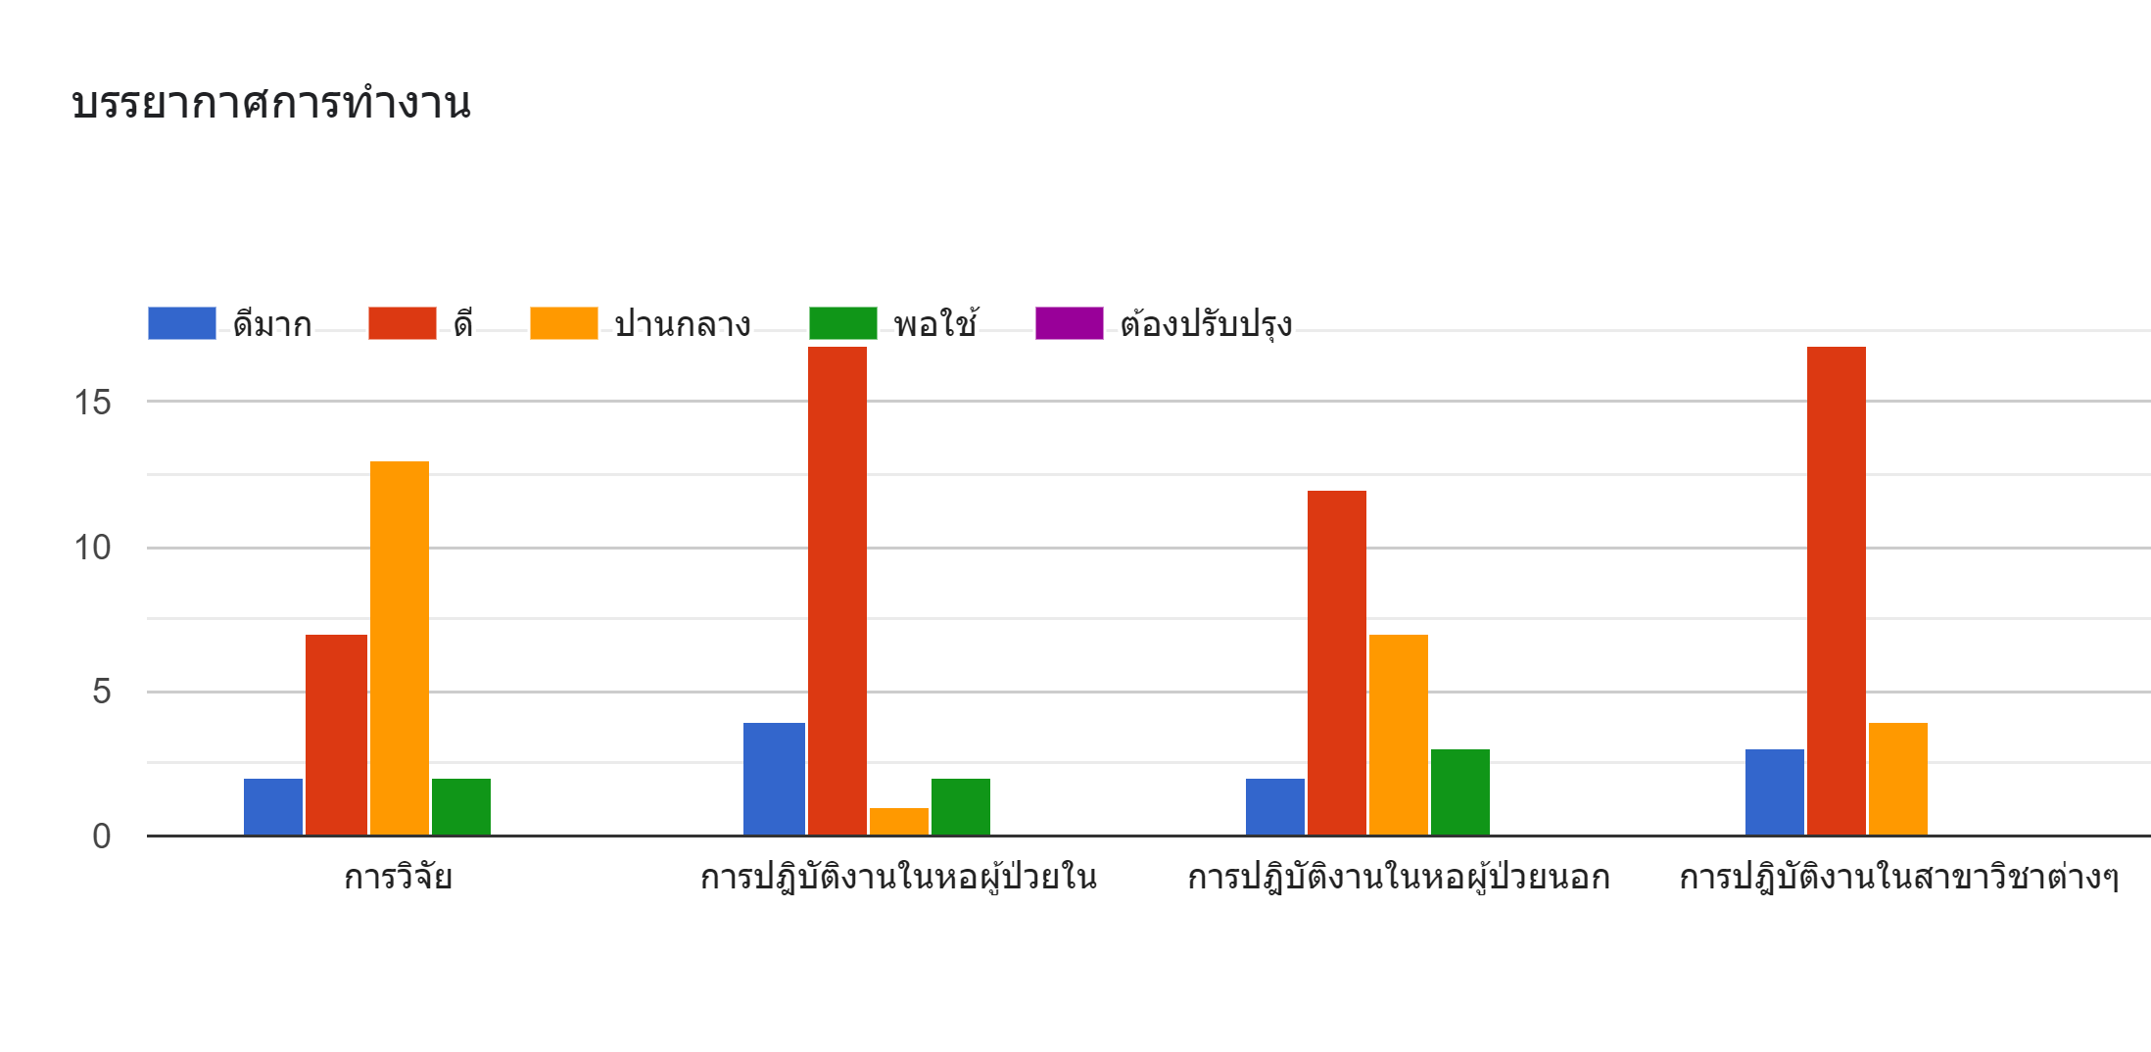
บรรยากาศการทำงาน

Slide 14
ข้อเสนอแนะเกี่ยวกับการทำงานในโรงพยาบาลพระปกเกล้า
จัด OPD โรคเฉพาะ เช่น NCD TB ให้เป็นระบบ มีสมุดประจำตัวผู้ป่วย checklist ในการประเมินผู้ป่วย ให้เป็นแบบอย่างในการออกไปทำงานในอนาคต
ทำให้ดีที่สุดเท่าที่ ทรัพยาการพึงมี

Slide 15
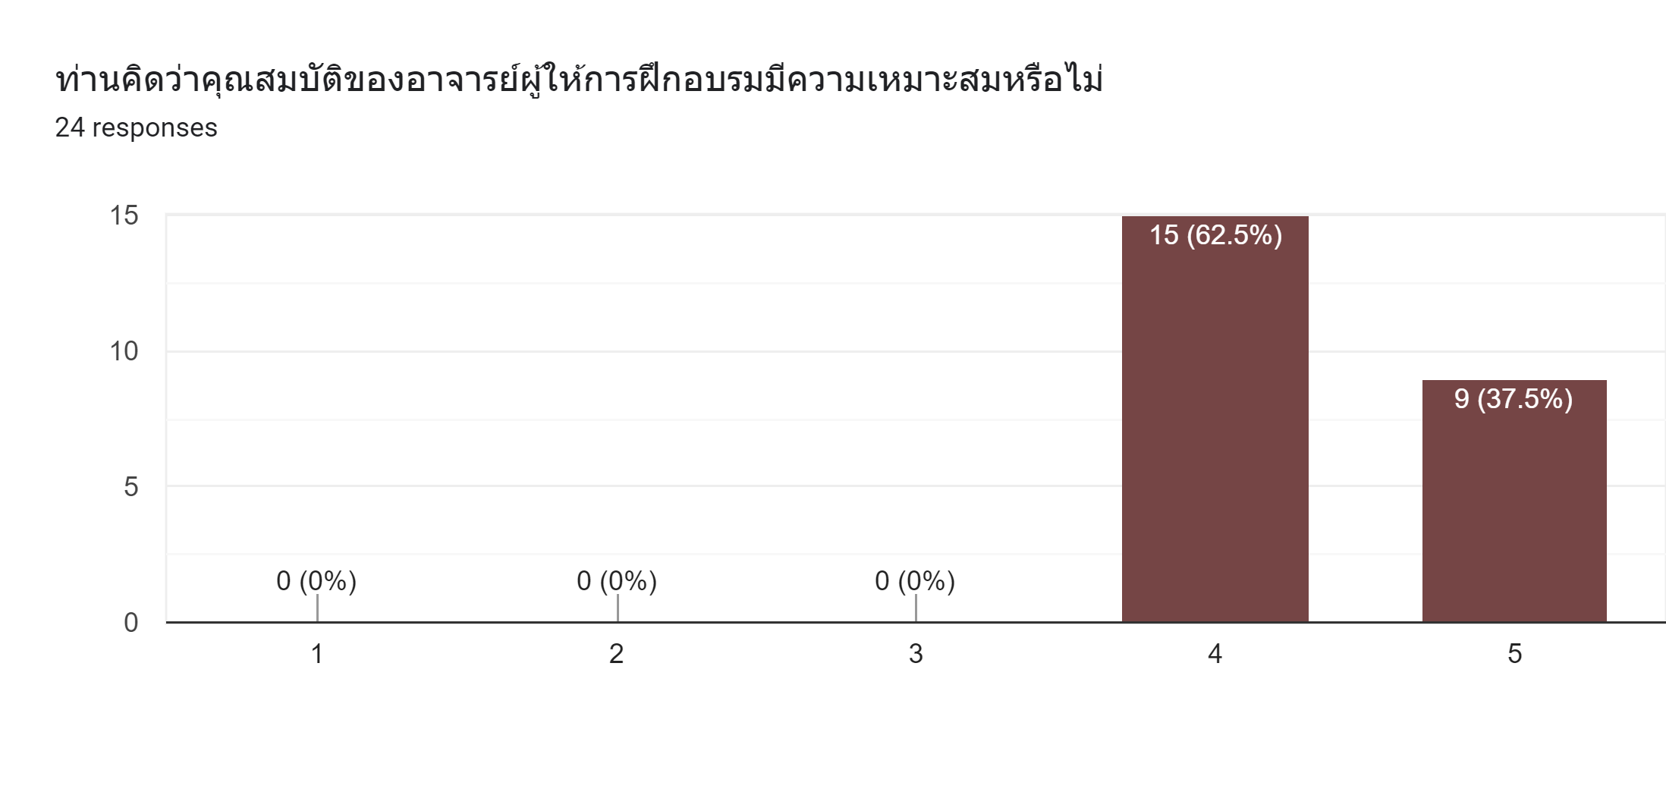
คุณสมบัติของอาจารย์ผู้ให้การฝึกอบรมมีความเหมาะสมหรือไม่
เหมาะสมน้อยที่สุด
เหมาะสมน้อย
ปานกลาง
เหมาะสมมาก
เหมาะสมมากที่สุด

Slide 16
ภาพรวมอาจารย์ที่ท่านคิดว่าดีมากที่สุดในด้านการเรียนการสอนแพทย์ประจำบ้าน

Slide 17
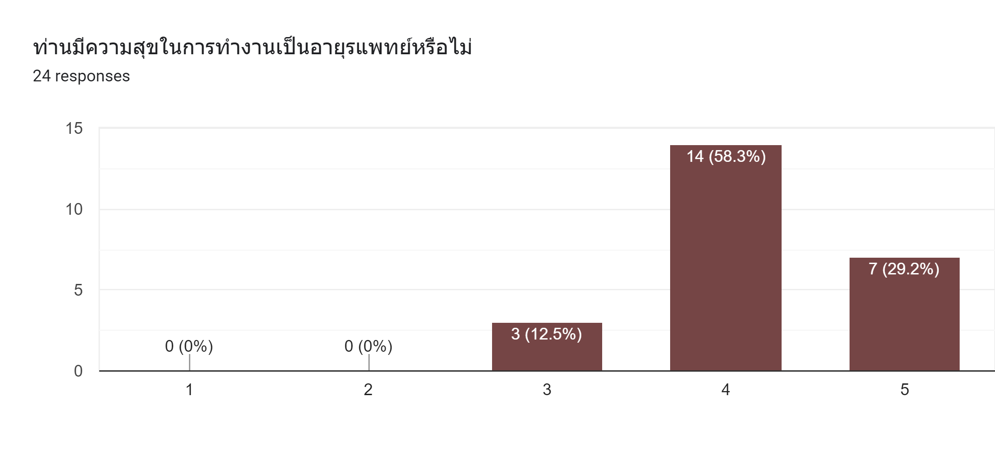
น้อยที่สุด
น้อย
ปานกลาง
มาก
มากที่สุด

Slide 18
สิ่งที่ทำให้ท่านมีความสุขในการทำงานอายุรศาสตร์
รู้สึกว่าตนเองความรู้กว้าง มีวินัยในการทำงาน มีเพื่อนที่จริงใจ
ดูแลคนไข้ครอบคลุม
องค์ความรู้ที่ต่อยอดได้ไม่มีที่สิ้นสุด
คนไข้​หายป่วย​ รอดชีวิต
ผู้ป่วยเปลี่นแปลงตลอดเวา
คนไข้อาการดีขึ้น มีความรู้ในการดูแลตนเอง
ดูแลผู้ป่วย

Slide 19
สิ่งที่ทำให้ท่านมีความสุขในการทำงานอายุรศาสตร์
สนุกกับการดูเคส และทำ หัตถการ
ได้ใช้ความรู้ที่เรียนหลายๆสาขาในการดูเคส
สิ่งแวดล้อม และ เพื่อนร่วมงาน
ได้เห็นคนไข้ที่ดูแลดีขึ้น กลับบ้านได้ มาF/U
ได้ดูแลคนไข้ในองค์รวมทุกๆด้าน
ได้ใช้ความรู้ที่เรียนมาช่วยเหลือผู้ป่วย
การที่เห็นคนไข้ดีขึ้นจากโรค

Slide 20
สิ่งที่ทำให้ท่านไม่มีความสุขในการทำงานอายุรศาสตร์
ไม่สามารถสร้างสมดุลระหว่างการทำงานและด้านอื่นๆ ในชีวิตได้ ถูกต่อว่าหรือปฏิบัติด้วยอย่างไม่เหมาะสมโดยไม่มีโอกาสชี้แจงหรืออธิบายเหตุผล ต้องให้การรักษาหรือการดูแลที่ต่ำกว่ามาตรฐานมากเพราะข้อจำกัดที่สมควรได้รับการแก้ไขแต่ก็ไม่ได้รับการแก้ไข
ภาระงานเยอะ
ภาระงานจากผู้อื่น
งานหนัก​ คนไข้เยอะ
ไม่มี
จำนวนคนไข้ กับเวลาไม่สัมพันธ์กัน
ระบบงานราชการ และการเมืองในรพ.
ปริมาณภาระงาน+เวร
workload ที่ดูเหมือนจะเพิ่มขึ้นเรื่อยๆ ต้องทำงานแข่งกับเวลาทำให้บางครั้งผิดพลาดหรือดูแลผู้ป่วยได้ไม่ดีพอ
การมีคนไข้ที่มากเกินไป
ภาระงานที่มาก

Slide 21
ข้อเสนอแนะที่อยากให้ภาควิชาเพิ่มในหลักสูตรเพื่อให้แพทย์ประจำบ้านที่จบออกไปปฏิบัติงานได้ดีขึ้น
Conference ในประเด็นการดูแลผู้ป่วย OPD setting เช่น rheumatoid arthritis, thyroid disease, poor controlled DM
อ่านjournal
การจัดการกับ difficult case และ difficult doctor
ฝึกการอ่าน journal
วิจัย
ถ้าเป็นไปได้ อยากให้แพทย์พี่เลี้ยงได้มีโอกาสวนหน่วยในโรงเรียนแพทย์เหมือน resident มากกว่านี้ เพราะความรู้ เคส หรือ practice บางอย่างในพระปกเกล้าก็เป็นไปด้วยข้อจำกัด
ระบบงานคุณภาพ

Slide 22
ข้อดีของการเรียนอายุรศาสตร์ที่โรงพยาบาลพระปกเกล้า
อาจารย์เป็นกันเอง
ได้เรียนเคสที่หลากหลายและมี investigation ที่ได้บทสรุปการวินิจฉัยที่ดีและระบบส่งต่อ รพ ที่สะดวก
เคสหลากหลาย
ทุกอย่างมีให้เรียน มีอาจารย์ให้ปรึกษา
อาจารย์เก่ง บรรยากาศการเรียนสนุก เพื่อนร่วมงานเป็นกันเอง
ได้เจอเคสเยอะ อ.เอาใจใส่resident เป็นอย่างดี สามารถเอาความรู้ไปรักษาผู้ป่วยในรพ.ได้
แนวคิด และ การนำไปปฏิบัติ
อ.สอนดีเป็นกันเอง

Slide 23
ข้อดีของการเรียนอายุรศาสตร์ที่โรงพยาบาลพระปกเกล้า
การได้เจอเคสที่หลากหลาย และเป็นแพทย์คนแรกที่ต้องวินิจฉัยโรคให้ได้ โดยมีอาจารย์เก่งๆหลายๆท่านคอยช่วยให้คำปรึกษา รวมถึงได้ทำหัตถการที่จำเป็นหลายๆแบบที่ไม่ค่อยได้ทำในรร.แพทย์แต่จบออกไปอาจต้องทำเอง เช่น การแทงไลน์ เป็นต้น
มีเคสที่หลากหลาย
เคสเยอะ
มีความอบอุ่น เป็นกันเอง เหมือนพี่น้อง
ได้เห็นเคส ดูแลเคสปริมาณมาก หลากหลาย ทั้ง common และ uncommon ได้เรียนรู้ที่จะตัดสินใจเอง และปรึกษาเมื่อเกินความสามารถ
อาจารย์ดูแลใกล้ชิด ให้คำแนะนำและปรึกษาได้
ได้ฝึกแก้ไขปัญหาเฉพาะหน้า ได้ทำหัตถการด้วยตนเอง มี staff คอยแนะนำช่วยเหลือในการดูแลคนไข้
บรรยากาศการเรียนสนุก และได้ฝึกทำหัตถการเยอะ
ได้เรียนรู้และมีประสบการณ์ในการดูแลผู้ป่วยที่หลากหลาย

